Slide 1
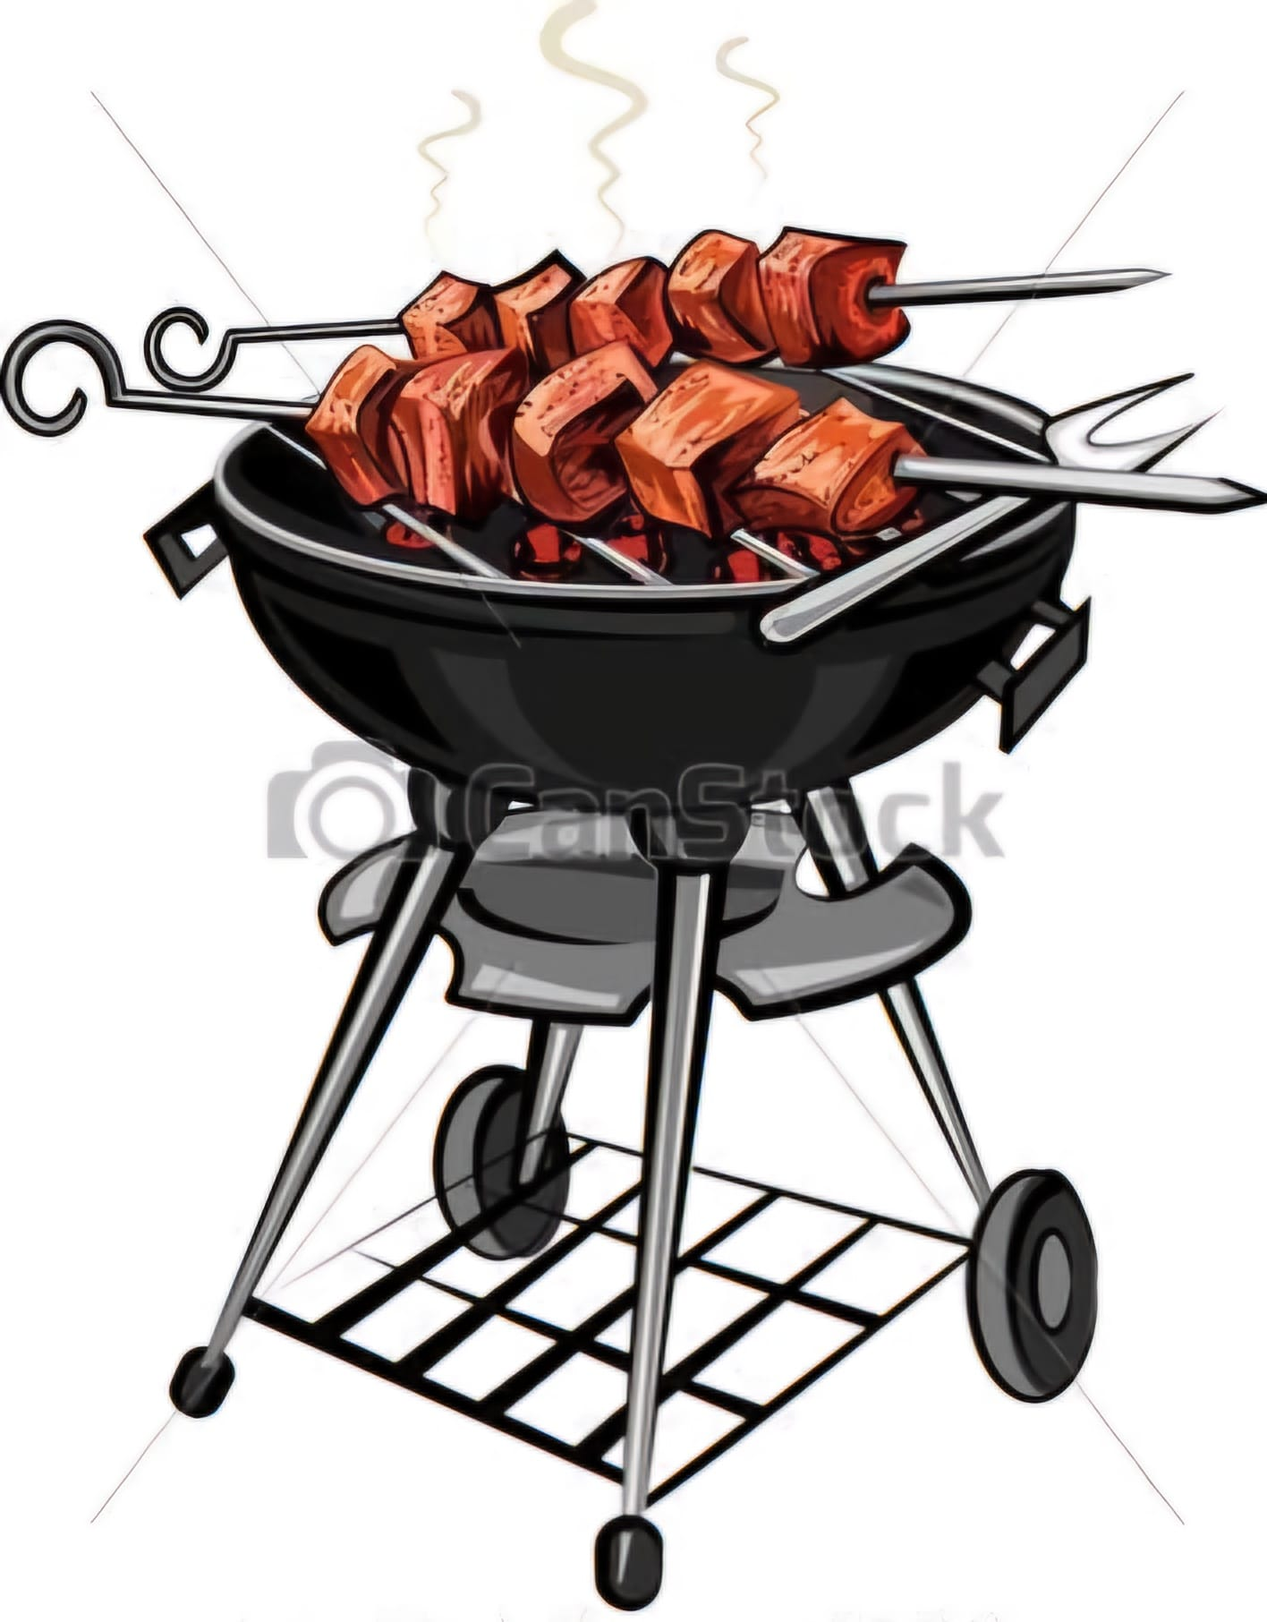
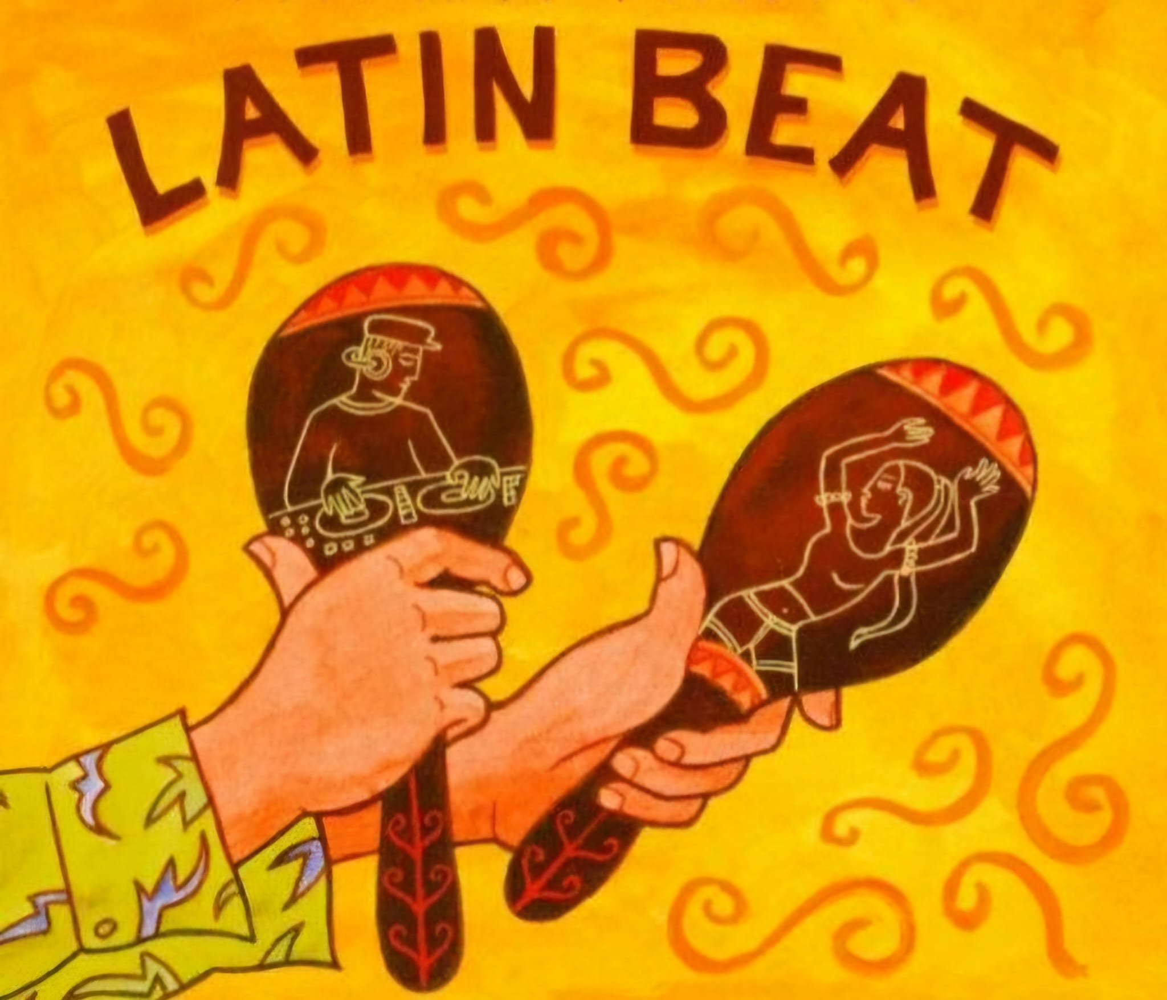
Les veillées
Vendredi 12/07,
« Churrasco brasileiro »
Soirée barbecue brésilien, grand jeu « VTEP »
Vendredi 19/07, « Fiesta latina »
Soirée «danse, mocktails* cubains et piñata »
*Cocktails sans alcool

